Slide 1


QG STUDIO
会议纪要管理系统
汇报人：许诺
汇报时间：2022年xx月xx日

Slide 2
1
项目简介
2
设计思路
答辩目录
3
功能设计
Directory
4
项目亮点
5
心得体会

Slide 3
1
项目简介

Slide 4
项目简介1
本项目为QG会议纪要管理系统。用于记录每次会议的信息同时允许用户上传个人纪要。
项目简介1
设计思路2
用户身份分为普通用户与管理员，普通用户可以上传会议纪要，发生疑问反馈等。而管理员则负责审核会议纪要并解决发送的疑问。
功能设计3
项目亮点4
心得体会5

Slide 5
2
设计思路

Slide 6
汇报题目2
.1.先搭建好登录注册页面，同时创建好对应的table来记录用户信息。
2.搭建好主界面，并在此延伸搭建好轮播图，会议纪要显示列表等，完成静态页面的搭建。
3.搭建会议纪要上传页面和个人信息修改页面，在此框架上用JS搭建好前后台，创建对应接口来真正接受上传的会议和个人信息的修改。
4.通过类似的方式来完成疑问反馈和疑问解答，以及纪要审核。
5.最后完成后回过头来搭建纪要的详细页面。
6.完成该平台。
汇报题目1
汇报题目2
汇报题目3
汇报题目4
汇报题目5

Slide 7
3
功能设计

Slide 8
汇报题目3
通用功能：
1.浏览所有已通过审核的会议纪要。
2.上传会议纪要(含会议主题，会议内容，个人纪要，会议照片，会议类型，会议标签等)。
3.修改个人信息，用户可以修改除开名字外的其他.信息(组别，年纪，性别等).
4.登录注册:其中注册时不允许重名，因为设计思路是保证名字的唯一性，以预防随意用他人名字进行冒充捣乱的现象。
5.查看自己上传的会议纪要，并显示纪要当前状态。
6.使用token验证当前登录状态。
7.在主界面可以通过标签，输入框搜索等方式来筛选会议纪要。
8.修改个人密码。
9.将所勾选的会议纪要以Excel形式下载。
10.能在会议纪要下方进行评论。
11.纪要内容过长时能进行翻页，同时每个会议纪要都配有书签，可以点亮书签来标记当前会议纪要的所处页面。
、
汇报题目1
汇报题目2
汇报题目3
汇报题目4
汇报题目5

Slide 9
汇报题目3
普通用户：
1.发送疑问反馈，并能查看历史疑问的解答结果。
2.进入自己被退回或删除的会议纪要页面可以通过修改功能来重新发送审核请求，不过不能修改除此外的任何会议纪要。
3.被退回的纪要可以通过光标指向该纪要以查看被退回理由。
、
汇报题目1
汇报题目2
汇报题目3
管理员：
1.能对所有的·会议纪要在无论任何条件下进行修改(保留原作者的姓名，作品ID)，不过修改后会议纪要会重新进入待审核状态。
2.对以通过的会议纪要仍可以将其退回删除。
3.对用户发过来的疑问反馈进行解答。
4.会议申请能实时通知。
汇报题目4
汇报题目5

Slide 10
4
项目亮点

Slide 11
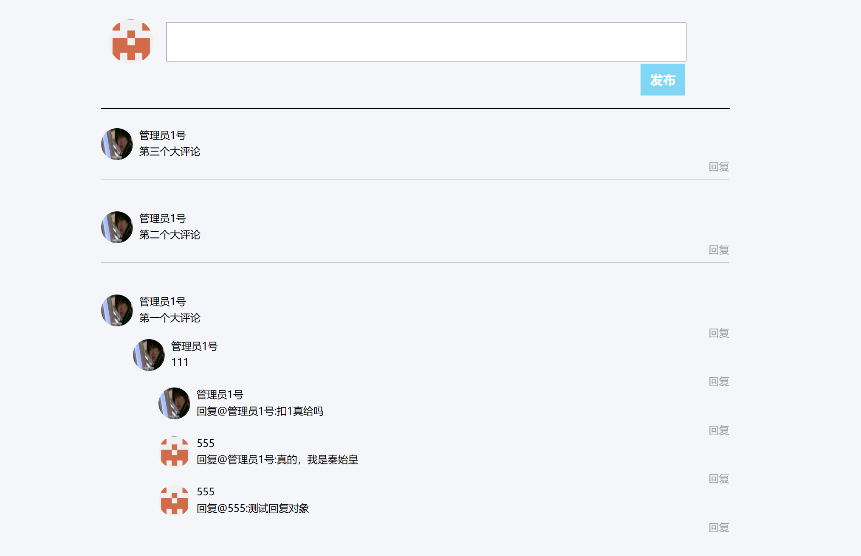
汇报题目3
一.评论功能
汇报题目1
汇报题目2
汇报题目3
汇报题目4
汇报题目5

Slide 12
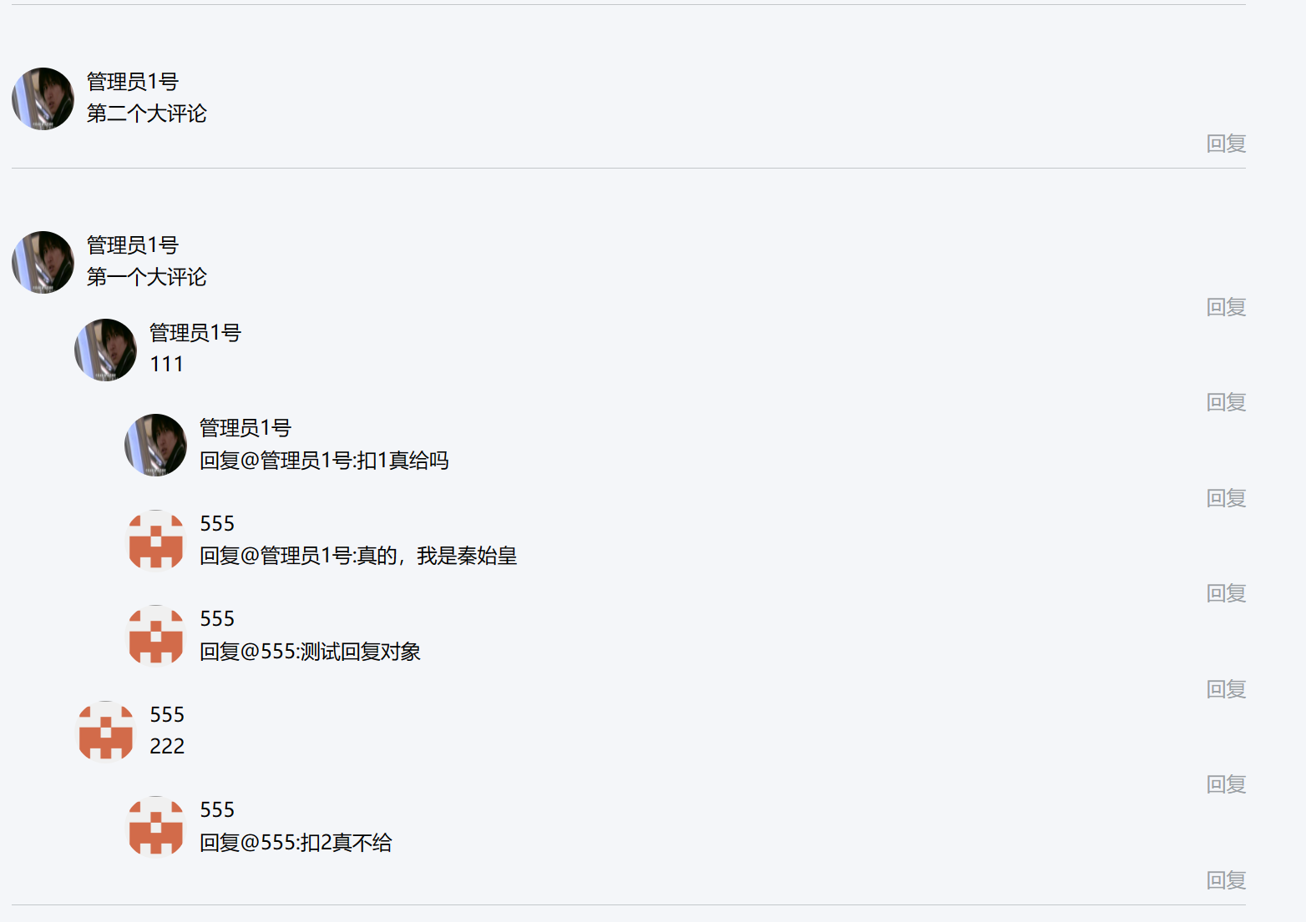
汇报题目3
评论功能的设计：
1.会议纪要底下的每个楼层都是ul组成的，发布评论就是创建ul的一个过程。
每个楼层有三层级别关系：
2.楼层的主评论为ul中的第一个li，回复主评论可以继续创建新的li。即主评论的次级评论。
3.回复次级评论可以在对应li中创建一个div，代表次级评论的评论。次次级评论默认回复对象为次级评论，若点击其他次次级评论则可修改回复对象。
项目简介1
设计思路2
功能设计3
项目亮点4
心得体会5

Slide 13
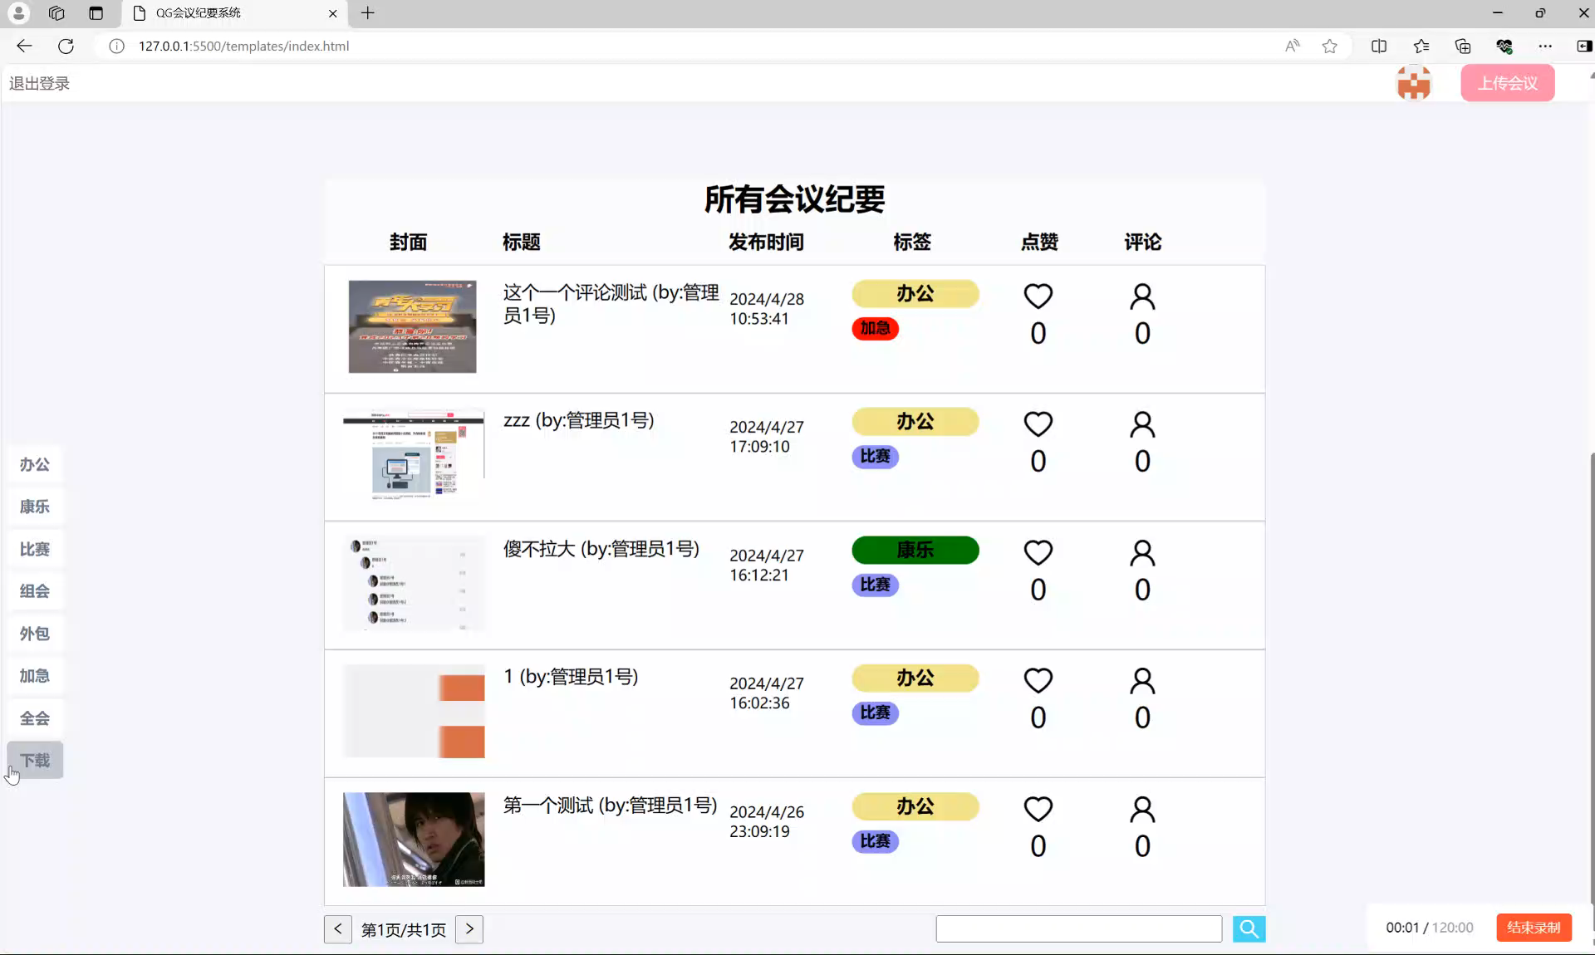
汇报题目3
二.以Excel形式下载
项目简介1
设计思路2
功能设计3
项目亮点4
心得体会5

Slide 14
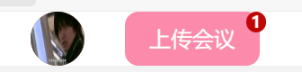

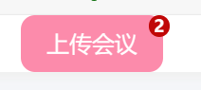
汇报题目3
三:审核申请的实时通知：
通过使用websocket来实现。每当其他用户提交会议纪要时，管理员可得到目前有多少个待处理申请。
项目简介1
设计思路2
功能设计3
项目亮点4
心得体会5

Slide 15
5
汇报题目

Slide 16
汇报题目3
汇报题目1
汇报题目2
学到了很多.
汇报题目3
汇报题目4
汇报题目5

Slide 17


感谢聆听
Thanks for listening

